Slide 1


Тема: Разработка программного модуля для проведения финансовых операций на POS-терминале (Шифр ПМ ФО)
Руководитель от кафедры: доцент, к.т.н. Федотов Андрей Александрович
Исполнитель: ст. группы МП-45 Василиадис Янис
Цель: расширение функциональности POS-терминалов под управлением операционной системы Android
Задачи:
исследование предметной области;
обзор существующих решений;
обоснование использования средств и технологий;
разработка структуры данных ПМ ФО;
разработка алгоритма ПМ ФО;
программная реализация ПМ ФО;
разработка пользовательского интерфейса ПМ ФО;
отладка и тестирование ПМ ФО;
разработка руководства оператора ПМ ФО.
Разработал | Василиадис Я. |  | 1
Утвердил | Федотов А.А.

Slide 2
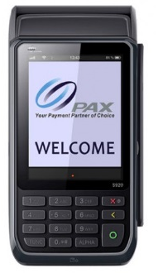
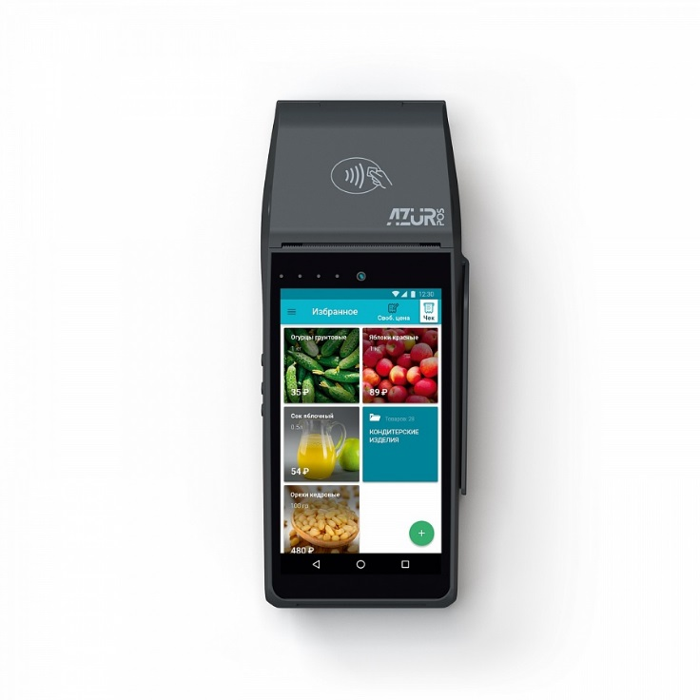
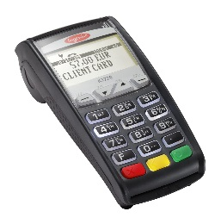
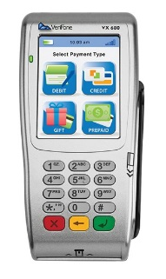
Исследование предметной области
Проблемы до разработки ПМ ФО
нет возможности использовать языки высокого уровня
сложность расширения функционала
примитивный интерфейс
быстрое устаревание
Достоинства ПМ ФО
использование языков высокого уровня
модульная структура
удобный и быстро расширяемый интерфейс
работает под ОС Android
Рис. 3. S920 PAX
Рис. 1. Ingenico iCT220
Рис. 4. Azur 01-Ф
Рис. 2. Verifone VX 680
Разработал | Василиадис Я. |  | 2
Утвердил | Федотов А.А.

Slide 3
Обзор существующих аналогичных решений
Критерий | Ingenico iCT220 (Telium2) [1] | Verifone VX 680 (V/OS) [2] | S920 PAX (POX) [3] | Azur 01-Ф (ПМ ФО)
Поддержка Java/Kotlin | - | - | - | +
Операционная система Android | - | - | - | +
Поддержка С/С++ | + | + | + | +
Цветной экран | - | + | - | +
Контактный считыватель | + | + | + | +
Бесконтактный считыватель | + | + | - | +
Магнитный считыватель | - | + | - | +
Касса и POS-терминал в одном | - | - | - | +
Поддержка карт Mifare | - | - | - | +
Полноценный графический интерфейс | - | - | - | +
Поддержка протокола ТТК | - | - | - | +
Источники информации:
[1] https://ingenico.us/smart-terminals/telium2/payment-terminals/ict-series/ict220-cl.html
[2] https://www.verifone.com/en/us/devices/portables-transportables/vx-680
[3] http://www.pax.us/portfolio_page/s920-mobile-payment-terminal/
Условные обозначения:
+ - указанная возможность присутствует
- - указанная возможность отсутствует
Разработал | Василиадис Я. |  | 3
Утвердил | Федотов А.А.

Slide 4
Выбор языка программирования
Критерий | С [1] | С++ [1] | C# [2] | Java [3] | Kotlin [4]
Опыт разработчика | + | + | - | + | +
Безопасность кода | - | - | + | + | +
Совместимость с ОС Android | - | - | - | + | +
Объектно-ориентированный язык | - | + | + | + | +
Обобщенное программирование | - | - | + | + | +
Сборка мусора | - | - | + | + | +
Источники информации:
[1] https://gcc.gnu.org/
[2] http://msdn.microsoft.com/ru-ru/vcsharp/default.aspx
[3] http://www.oracle.com/technetwork/java/index.html
[4] https://kotlinlang.org/
Выбраны языки – Java и Kotlin
Критерий | Eclipse [1] | NetBeans[2] | IntelliJ IDEA [3] | Android Studio [4]
Поддержка разработки под Android | - | +\- | + | +
Поддержка со стороны Google | - | - | - | +
Статический анализатор | - | + | + | +
Рефакторинг | - | - | + | +
Встроенный отладчик | + | + | + | +
Интеграция с VCS (SVN/Git) | - | + | + | +
Источники информации:
[1] https://www.eclipse.org/
[2] https://netbeans.org/
[3] https://www.jetbrains.com/idea/
[4] https://developer.android.com/
Условные обозначения:
+ - указанная возможность присутствует
- - указанная возможность отсутствует
Выбрана среда разработки – Android Studio
Разработал | Василиадис Я. |  | 4
Утвердил | Федотов А.А.

Slide 5
Схема данных ПМ ФО
1
Подготовка конфигурации
Данные о сумме или номер счета транзакции
ТТК ответ
Файлы XML
Касса
Обработка конфигураций
ТТК запрос
Инициализация
Проведение
EMV процессинга
Данные карты
Сохранение транзакции в БД
Проведение транзакции с банком
Выбор приложения
на карте
1
Определение типа карты
Магнитная лента
Бесконтактная карта
Контактная карта
Разработал | Василиадис Я. |  | 5
Утвердил | Федотов А.А.

Slide 6

Начало
1
2
Нет
Есть сигнал с считывателя?
Инициализация
Да
Операция онлайн?
Нет
Да
Чип карты в порядке?
Нет
Выбор типа финансовой операции
Да
Сборка сообщения и отправка на хост
Сообщение результата
Выбор модуля работы с картой
Запуск считывателей карт
Считывание данных с карты
Обработка ответа
Есть поддерживаемые приложения?
Нет
1
Да
Выбор приложения
Запись финансовой операции в журнал
L2WAVE или EMVL2 процессинг
Сообщение об ошибке
Выбор метода проведения CVM
Да
Нет
Конец
2
CVM
Пройден?
СХЕМА АЛГОРИТМА ПМ ФО
Изм.
Лист
№ докум.
Подпись
Дата
Лит.
Масса
Масштаб
Разраб.
Василиадис Я.
Программный модуль проведения финансовых операций
1
1 : 1
Провер.
Федотов А.А.
Т. Контр.
Лист
6
Листов
10
Реценз.
НИУ «МИЭТ»
Н. Контр.
Утверд.

Slide 7
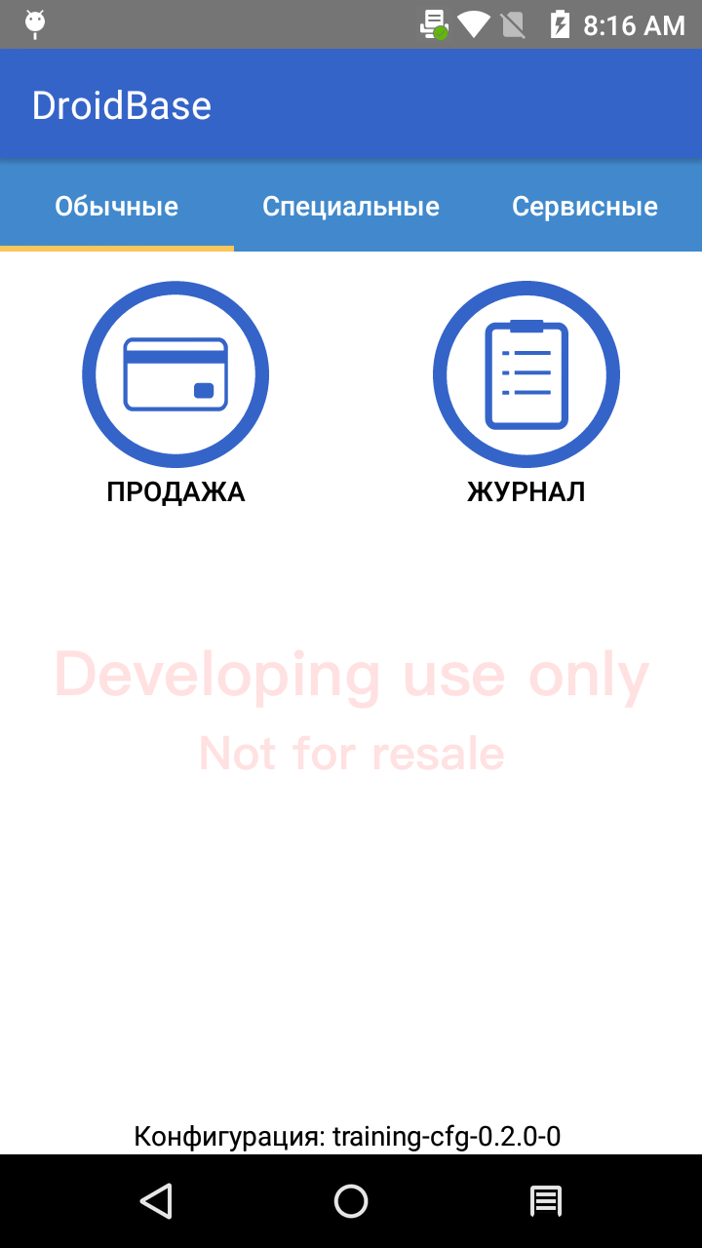
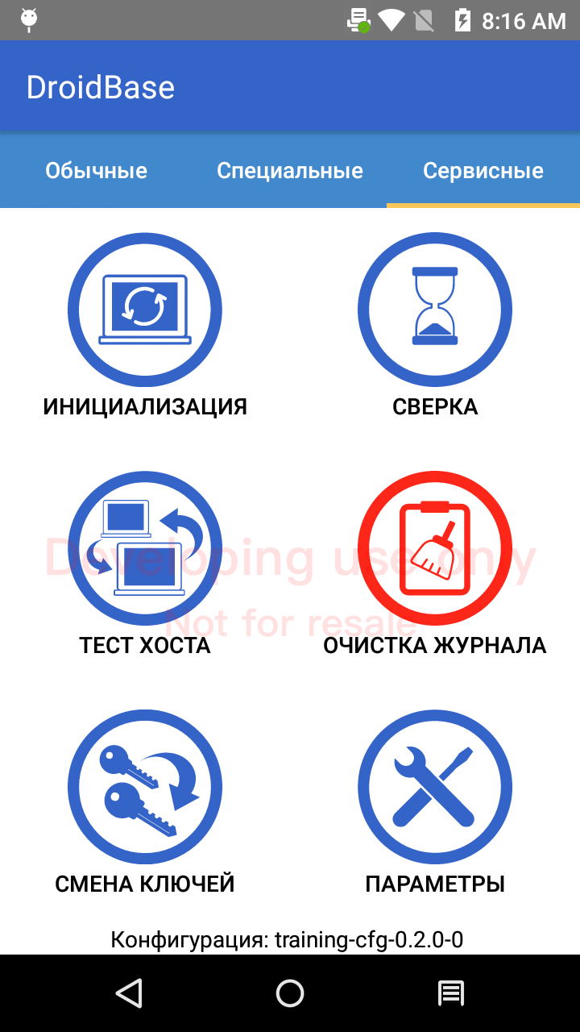
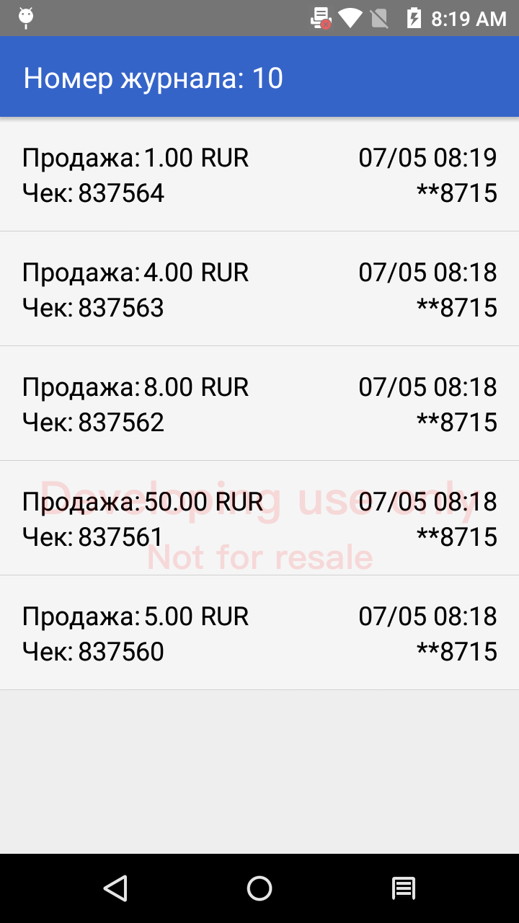
Пользовательский интерфейс. Экранные формы
«Обычные операции»
«Сервисные операции»
«Журнал операций»
Разработал | Василиадис Я. |  | 7
Утвердил | Федотов А.А.

Slide 8
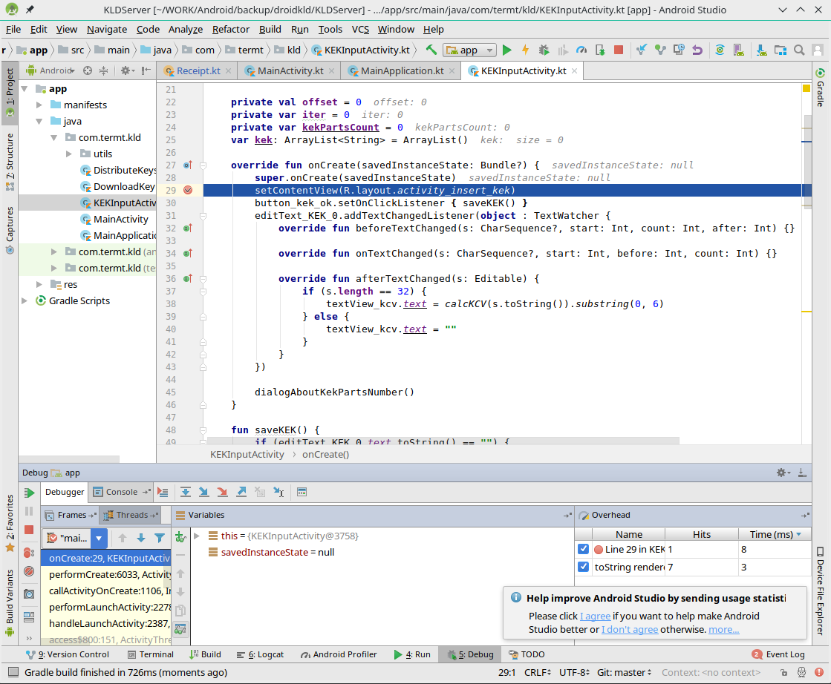
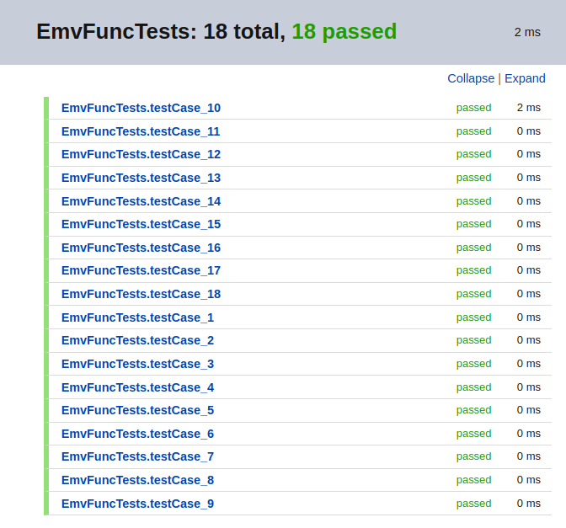
Отладка и тестирование ПМ ФО
Отладка
Тестирование
Встроенный отладчик Android Studio
Unit тесты с использованием JUnit 5
Разработал | Василиадис Я. |  | 8
Утвердил | Федотов А.А.

Slide 9
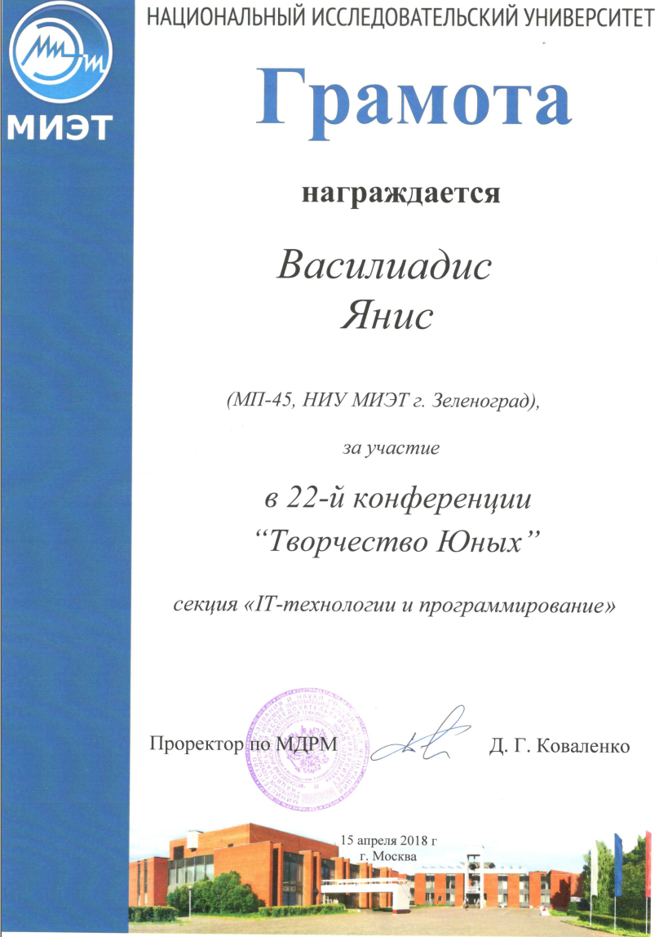
Апробация
Участие в 22-й конференции «Творчество Юных» 2018
Василиадис Я. Связывание Java\Kotlin и С\С++ / Федотов А.А., Тюлькин Б.В., Василиадис Я. // Вестник Евразийской науки.— 2018 – в печати.
Разработал | Василиадис Я. |  | 9
Утвердил | Федотов А.А.

Slide 10
Результаты работы
исследована предметная область;
произведен обзор существующих решений;
произведено обоснование используемых технологий;
разработана структура данных ПМ ФО;
разработан алгоритм ПМ ФО;
программная реализация ПМ ФО;
разработан пользовательский интерфейс ПМ ФО;
произведена отладка и тестирование ПМ ФО;
разработано руководство оператора ПМ ФО.
Разработал | Василиадис Я. |  | 10
Утвердил | Федотов А.А.

